Slide 1
স্বাগতম

Slide 2
পরিচিতি
বিষয়: গণিত
শ্রেণি: দ্বাদশ ( বিজ্ঞান)
সময়: ৪0 মিনিট
অধ্যায়ঃ ২য়
মোঃ আল-আমীন
প্রভাষক-আইসিটি
লালবাগ সরকারি মডেল স্কুল অ্যান্ড কলেজ

Slide 3
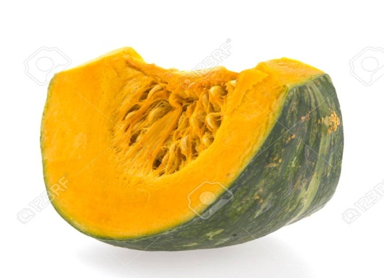
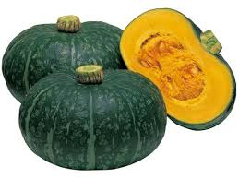
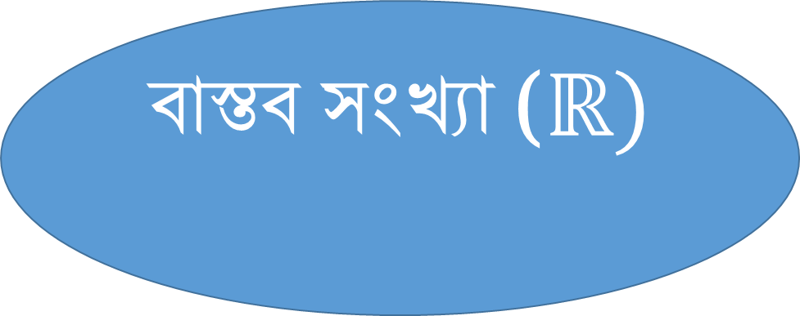
অংশ মিষ্টিকুমড়া
টি মিষ্টিকুমড়া
৩ টি মিষ্টিকুমড়া
বাস্তব সংখ্যা($ℝ)$

Slide 4
শিখনফল
এই পাঠ শেষে শিক্ষার্থীরা…
বাস্তব সংখ্যা কী তা বলতে পারবে
বাস্তব সংখ্যার শ্রেণিবিন্যাস করতে পারবে
$মূলদ সংখ্যা ও অমূলদ সংখ্যা$র মধ্যেপার্থক্যনির্ণয়করতেপারবে

Slide 5
এসো একটি ভিডিও দেখি

Slide 6
স্বাভাবিক সংখ্যার সেট N={1,2,3,…………..α}
পূর্ণ সংখ্যার সেট
Z ={-α,….-3-2,-1,0,1,2,3,…………α}
মূলদ সংখ্যার সেট
Q= ={- α ……-2/3,-2,-1,0, 1/2 ,1,2,3,… .α}
বাস্তবসংখ্যাR={……-2,-$\sqrt{২},−1,0,1,\sqrt{২},2,3….$}

Slide 7
R
Q
Z
N
$$ℕ$$
$$⊂$$
$$⊂$$
$$ℤ$$
$$⊂$$
$$ℚ$$
$$ℝ$$

Slide 8
বাস্তবসংখ্যা: সকলমূলদএবংঅমূলদসংখ্যাকেএকত্রেবাস্তবসংখ্যাবলে ।
যেমনঃ ২,৩, $√২$ ইত্যাদি ।
বাস্তব সংখ্যা
মূলদ
অমূলদ
পূর্ণ সংখ্যা
ভগ্নাংশ
বোর্ড
ধনাত্মক পূর্ণ সংখ্যা
(স্বাভাবিক সংখ্যা)
যোগাত্মক অভেদক
(০)
ঋনাত্মক পূর্ণ সংখ্যা
মৌলিক
গুণাত্মক অভেদক
(১)
যৌগিক

Slide 9
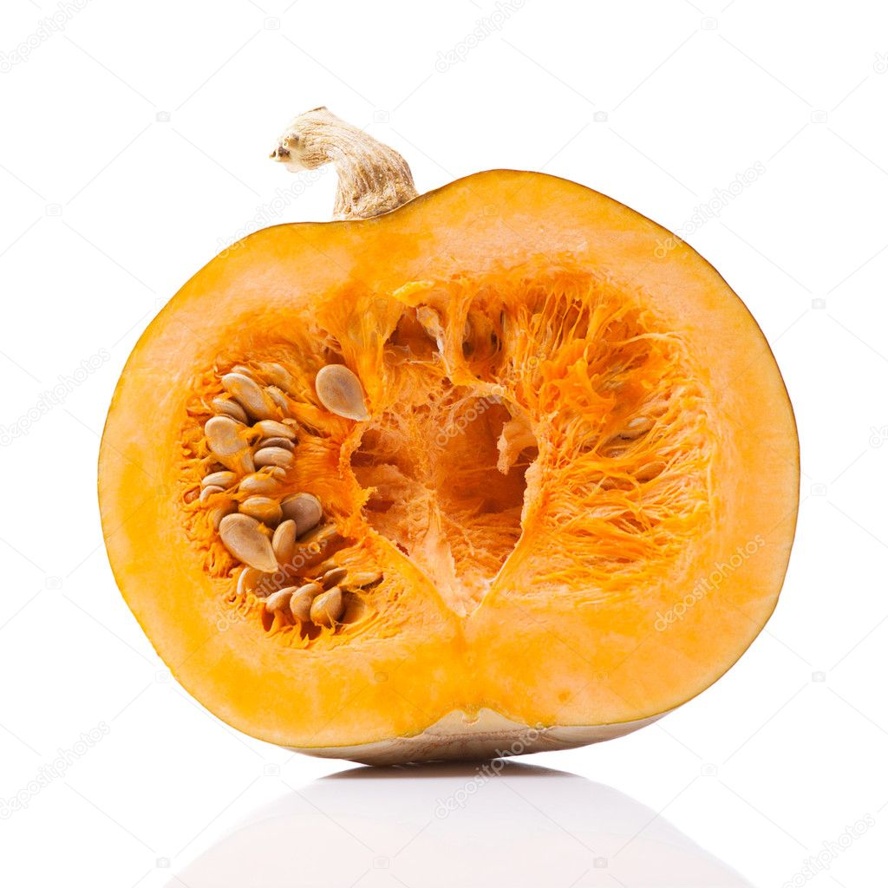
অংশ মিষ্টিকুমড়া
আকারের সংখ্যা
মূলদ সংখ্যা

Slide 10
মূলদসংখ্যা: কোনবাস্তবসংখ্যাকেদুটিপূর্ণসংখ্যারঅনুপাতআকারেপ্রকাশকরাগেলে ঐ বাস্তবসংখ্যাকেমূলদসংখ্যাবলে ।
যদিপ্রকাশকরানাযায়তবেসংখ্যাটিকেঅমূলদসংখ্যাবলাহবে ।
প্রশ্ন-২: প্রমাণ কর যে, $\sqrt{৫} একটি অমূলদ সংখ্যা ।$
প্রমাণ : (বোর্ড)

Slide 11
দলগত কাজ
ক - বিভাগ
প্রমাণ কর যে, $\sqrt{২}$
খ - বিভাগ
প্রমাণ কর যে,
একটি অমূলদ সংখ্যা
$\sqrt{৩}$একটি অমূলদ সংখ্যা

Slide 12
মূল্যায়ন
অমূলদ সংখ্যা কী?
অমূলদ সংখ্যা কী?
তিনটি স্বাভাবিক সংখ্যা লিখ
রুট বিহীন একটি অমূলদ সংখ্যা লিখ

Slide 13
বাড়ির কাজ
প্রমাণ কর যে, বেজোড় স্বাভাবিক সংখ্যার বর্গকে ৮ দ্বারা ভাগ করলে ভাগশেষ ১ হয়।

Slide 14
ধন্যবাদ

